Slide 1

Predicción del Índice Dow Jones por medio de Modelos de Machine Learning
Perspectivas a Mediano Plazo

Slide 2

Contenido
01
Objetivo
02
Índice Dow Jones
03
Metodología
04
Modelo utilizado
05
Conclusión

Slide 3



Objetivo
Predecir el comportamiento futuro del Índice Dow Jones como estrategia de inversión a corto plazo (60 días).

Slide 4







Índice Dow Jones
Índice bursátil histórico y relevante.
Incluye 30 grandes empresas de EE.UU.
Indicador del rendimiento del mercado de valores.

Slide 5




Metodologia
Datos históricos del DJIA obtenidos de Nasdaq, abarcando desde 2019 hasta la fecha actual (5 años).
Modelos utilizados
Random Walk
Mean
Lineal Regression
Quadratic
Logaritmical
Serie temporal
ARIMA / SARIMAX

Slide 6

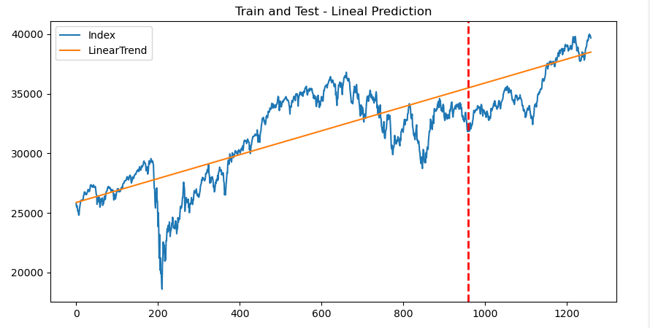
Regresion Lineal
55.1% de la variabilidad en el Índice Dow Jones puede ser explicada por el modelo de regresión lineal.

Slide 7
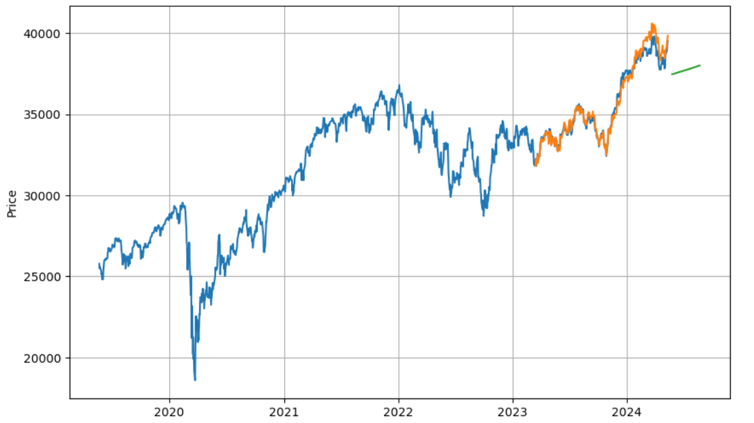
ARIMA SARIMAX
Se observa una buena predicción sobre los datos de testeo pero no predicción a futuro.

Slide 8





CONCLUSIÓN
La regresión lineal demostró ser el modelo más preciso.
El modelo predice una tendencia alcista a mediano plazo.

Slide 9
Muchas Gracias!

